Slide 1
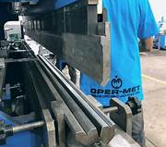
Proyecto Láminas de Acero
Innovación y Soluciones Sostenibles en la Industria del Acero
Jesús David sotaquira chacon
José Yonatan Sánchez
2977467

Slide 2
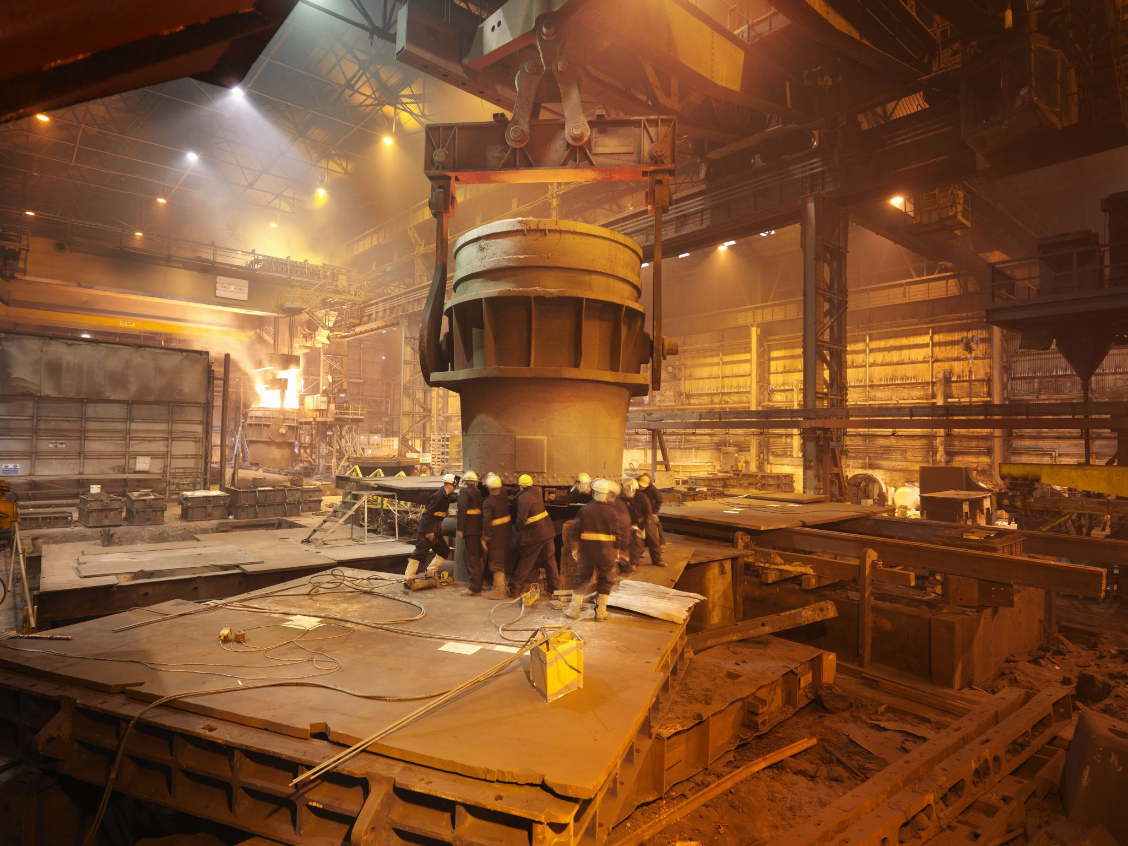
¡Bienvenidos al Proyecto de Láminas de Acero!
Este proyecto tiene como objetivo revolucionar la industria del acero, ofreciendo soluciones eficientes y sostenibles en la fabricación de láminas de acero.
A través de una combinación de tecnología avanzada y procesos optimizados, buscamos mejorar la calidad del producto y reducir el impacto ambiental de las operaciones.

Slide 3
Objetivos Clave del Proyecto
1. Optimizar la Producción: Implementar procesos que reduzcan los tiempos de fabricación y mejoren la calidad de las láminas de acero.
2. Mejorar la Gestión de Inventarios: Desarrollar un sistema eficiente para el manejo de inventarios.
3. Reducir el Impacto Ambiental: Minimizar los residuos generados durante la fabricación.
4. Automatizar los Procesos de Venta y Distribución: Facilitar la creación de pedidos, facturación y distribución.
5. Generar Reportes Inteligentes: Crear informes que ayuden a la toma de decisiones estratégicas.

Slide 4
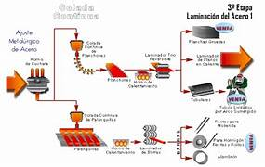
Módulos Principales del Sistema
Este proyecto tiene varios módulos que interactúan entre sí para crear un sistema eficiente de producción y distribución de láminas de acero:
- Módulo de Producción
- Módulo de Inventarios
- Módulo de Ventas
- Módulo de Distribución
- Módulo de Reportes

Slide 5

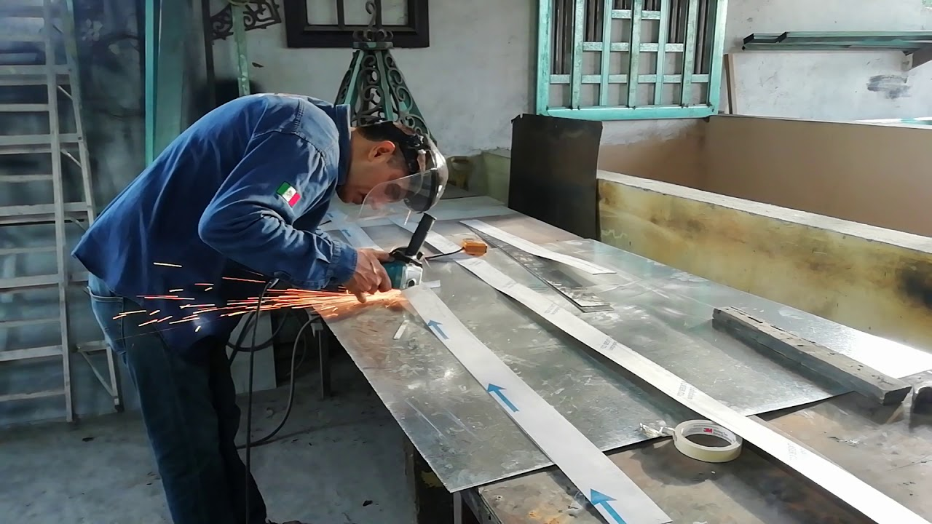
¿Cómo Funciona el Sistema?
1. El cliente realiza un pedido de láminas de acero.
2. El sistema verifica el inventario y la disponibilidad de material.
3. Si todo está en orden, se confirma el pedido y se genera la factura.
4. El sistema organiza el envío del producto.
5. Finalmente, se genera un reporte sobre el pedido y las existencias.

Slide 6
Diagrama de Flujo del Sistema
A continuación, vemos cómo el flujo de datos recorre los diferentes módulos del sistema:
1. **Inicio**: El cliente realiza un pedido.
2. **Verificación de Inventarios**: El sistema verifica el stock.
3. **Generación de Pedido y Facturación**: Confirmación del pedido y creación de la factura.
4. **Distribución**: El producto es enviado.
5. **Cierre**: El sistema genera el reporte final.

Slide 7
Beneficios del Proyecto
Este proyecto traerá numerosos beneficios para las empresas involucradas:
1. Aumento de la productividad.
2. Reducción de costos operativos.
3. Mejor control de inventarios.
4. Mayor satisfacción del cliente.

Slide 8
Casos de Éxito
Numerosos clientes han experimentado mejoras significativas al implementar este sistema:
1. **Industria Metálica XYZ**: Aumento en la eficiencia de la producción.
2. **Distribuidores ABC**: Reducción de tiempos de entrega.
3. **Siderurgia DEF**: Ahorro de costos de inventario.

Slide 9

Conclusiones
Este proyecto está listo para cambiar la forma en que se producen y distribuyen las láminas de acero.
La eficiencia, reducción de costos y mejora en la calidad son solo algunos de los beneficios que se pueden obtener.
Con la implementación de este sistema, se abrirán nuevas oportunidades de crecimiento para todas las partes involucradas.

Slide 10
¡Gracias por tu Atención!
¡Juntos podemos transformar la industria del acero!

